Slide 2
ELETRICIDADE E CIRCUITOS DIGITAIS
PROF. SANDRO A. FERRAZ, PhD

Slide 3
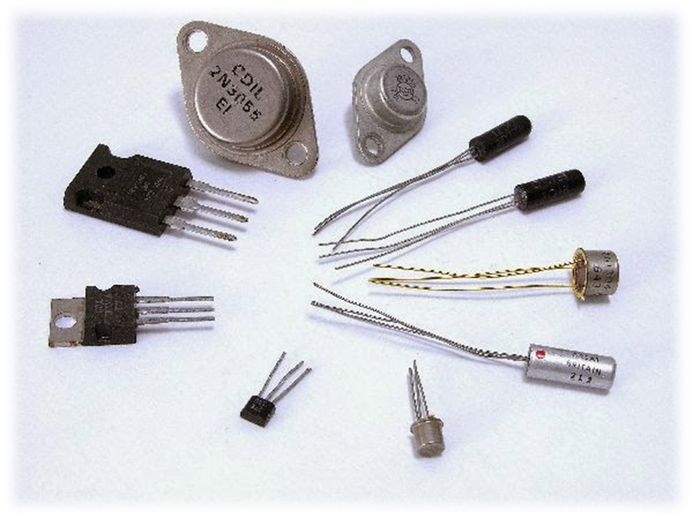
Aula 7
Tópico abordado:
Semicondutores;
Transistores.

Slide 4
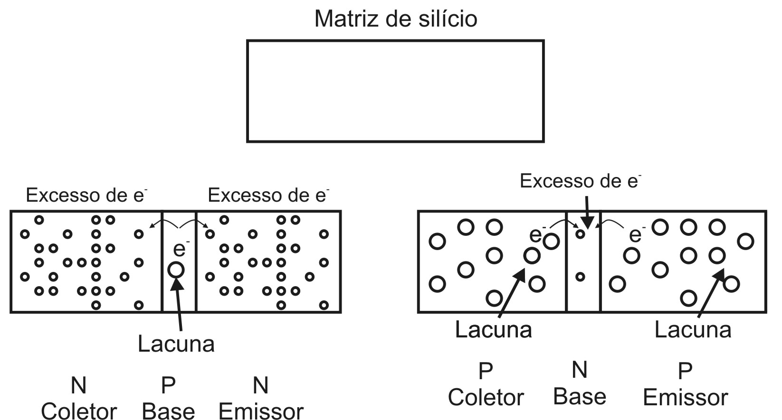
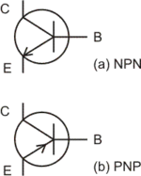
Semicondutores
Transistores são componentes eletrônicos semicondutores.

Slide 5
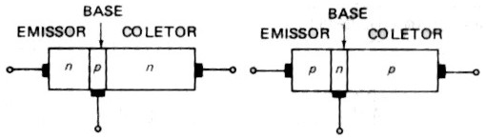
Transistores
O emissor (E) é densamente dopado, sua função é emitir elétrons para a base;
A base (B) é levemente dopada e muito fina, permite que a maioria dos elétrons injetados pelo emissor passe para o coletor;
O coletor (C) tem dopagem intermediária, coleta os elétrons da base.

Slide 6
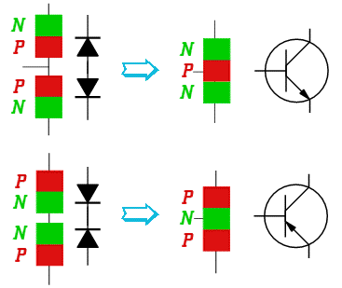
O Transistor como combinação de diodos:
NPN
PNP

Slide 7
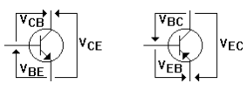
Transistor polarizado
Ligação Emissor Comum (EC)
Quando V_{BE} > 0,7V, o emissor injeta os elétrons (e⁻) livres na base;
Uma pequena parte dos e⁻ flui para a base e uma grande parte flui para o coletor.
OBS: quanto maior o número de e⁻ injetados na base, mais facilmente os elétrons do emissor atravessam a base em direção ao coletor. Ou seja, a corrente de base modula a corrente de coletor.

Slide 8
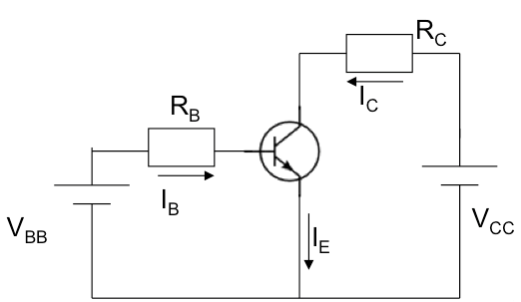
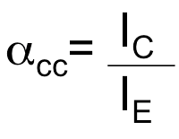
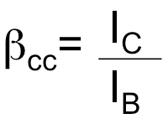
Transistor polarizado
Ligação Emissor Comum (EC)
O α_{cc} (Alfa) de um transistor é a relação entre a corrente de coletor ( I_{C} ) e a corrente de emissor ( I_{E} ), com a tensão entre a base e o coletor ( V_{CB} ) constante.
O β_{cc} (Beta) de um transistor é a relação entre a corrente de coletor ( I_{C} ) e a corrente de base ( I_{B} ) com a tensão entre o coletor e o emissor ( V_{CE} ) constante.

Slide 9

Transistor polarizado
Ligação Emissor Comum (EC)
Normalmente, aproximamos:
I_{C} = I_{E} , pois I_{B}<< I_{C} e I_{E}
Ou seja, consideramos I_{B} desprezível.
I_{E} = β_{cc} . I_{B}
E consideramos:
V_{BE} = 0,7V
(Transitor de silício)

Slide 10
Transistor polarizado
Ligação Emissor Comum (EC)
No entanto, se quisermos verificar o quão baixa I_{B} é, podemos calculá-la pela lei dos nós de Kirchoff:
I_{E} = I_{C} + I_{B}
Obs.: Mas lembrando, para o nosso estudo consideramos I_{B} será
desprezível.

Slide 11

Dúvidas:

Slide 12
Exercícios:
1) Se a corrente do emissor for de 6 mA e a corrente do coletor de 5,75 mA, qual o valor da corrente de base? Qual o valor de α_{cc}?
2) Um transistor tem I_{C} de 100mA e um I_{B} de 0,5mA. Quais os valores de α_{cc} e β_{cc}?
3) Um transistor tem um β_{cc} de 150. Se a corrente do coletor for igual a 45 mA, qual o valor da corrente de base.
4) Um transistor 2N3298 tem um β_{cc} típico de 400. Qual o valor da corrente de base se a corrente de coletor for igual a 50 mA?

Slide 13
Exercícios:
5) O que é dopagem?
6) Qual o elemento é utilizado, junto com o silício para criar a parte negativamente carregada?
7) Qual o elemento é utilizado, junto com o silício para criar a parte positivamente carregada?
8) O que quer dizer α_{cc} e β_{cc}?
9) Dê uma utilização do transistor?
10) Transistor e Processador o que tem haver?

Slide 14
GUSSOW, M. Eletricidade Básica. 2ª ed. São Paulo, Pearson Makron Books, 2010.
MALVINO, A. P. Eletrônica. 4. ed. São Paulo: Pearson Education do Brasil, 2006.
BOYLESTAD, R. L. Introdução à análise de circuitos. 10. ed. Pearson Education do Brasil, 2007.

Slide 15

Copyright © 2016 Prof. Sandro A. Ferraz
Todos direitos reservados. Reprodução ou divulgação total ou parcial deste documento é expressamente proíbido sem o consentimento formal, por escrito, do Professor (autor).

